Slide 1
TẬP ĐỌC
TIẾNG RAO ĐÊM

Slide 2
KHỞI ĐỘNG

Slide 3
KHỞI ĐỘNG
ÂM THANH THÀNH PHỐ

Slide 4
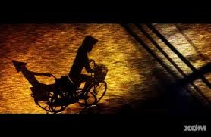

Slide 6
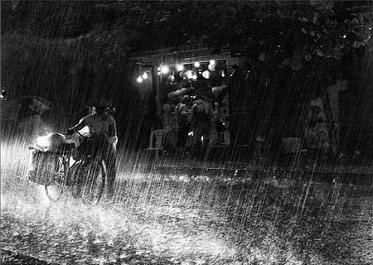
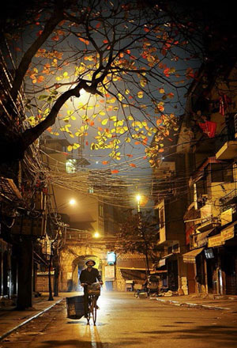
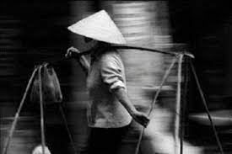
Thứ tư ngày 24 tháng 1 năm 2024
Tập đọc
TIEÁNG RAO ÑEÂM
Theo Nguyễn Lê Tín Nhân

Slide 7
GIỌNG ĐỌC:
Đoạn đầu: Giọng trầm buồn
Đoạn tả đám cháy: Dồn dập, căng thẳng, bất ngờ
Đoạn cuối: Giọng trầm, ngỡ ngàng
Chú ý: đọc tự nhiên tiếng rao, tiếng la, tiếng kêu: Bánh …giò…ò…ò (ngân dài), Cháy! Cháy! Cháy! (gấp gáp, hốt hoảng); Ô…này! (thảng thốt, ngạc nhiên)

Slide 8
Luyện đọc
Tập đọc
TIEÁNG RAO ÑEÂM
Theo Nguyễn Lê Tín Nhân
Bài văn chia làm mấy đoạn?

Slide 9
1
2
3

Slide 10
4

Slide 11
Luyện đọc
Tập đọc
TIEÁNG RAO ÑEÂM
Theo Nguyễn Lê Tín Nhân
Tìm hiểu bài
- Từ:
- Từ ngữ:
Bánh … giò … ò …ò…!
Bánh giò
não ruột
mềm nhũn
- Câu:
Ai cũng bàng hoàng vì trong cái bọc chăn còn vương khói mà người ấy đang ôm khư khư là một đứa bé mặt mày đen nhẻm, thất thần, khóc không thành tiếng.

Slide 12
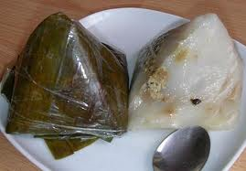
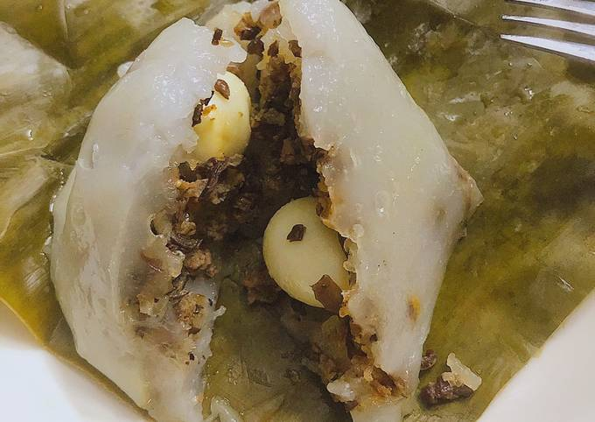
Bánh giò
Bánh giò là một loại bánh hấp, được làm bằng bột gạo tẻ và bột năng hòa tan với nước hầm xương. Sau đó, hỗn hợp bột sẽ được gói trong lá chuối và thêm nhân (như thịt nạc vai bằm chung với hành tím khô, nấm mèo)

Slide 13
Luyện đọc
Tập đọc
TIEÁNG RAO ÑEÂM
Theo Nguyễn Lê Tín Nhân
Tìm hiểu bài
- Từ:
- Từ ngữ:
Bánh … giò … ò …ò…!
Bánh giò
não ruột
Thương binh
mềm nhũn
- Câu:
Ai cũng bàng hoàng vì trong cái bọc chăn còn vương khói mà người ấy đang ôm khư khư là một đứa bé mặt mày đen nhẻm, thất thần, khóc không thành tiếng.

Slide 14
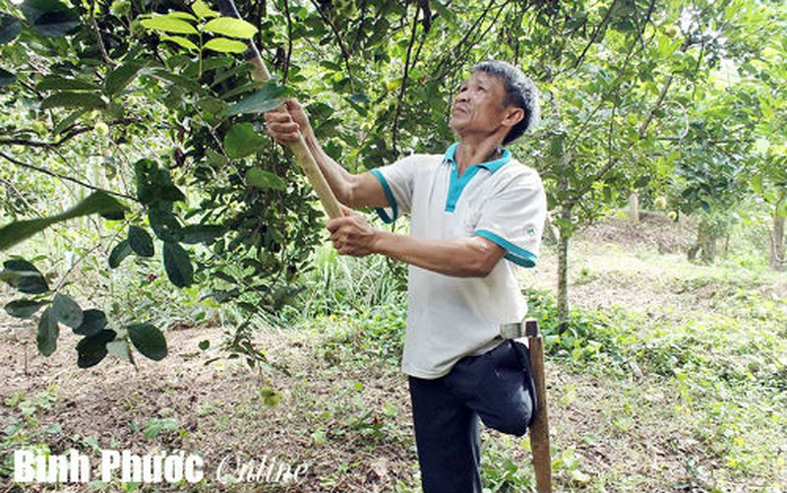
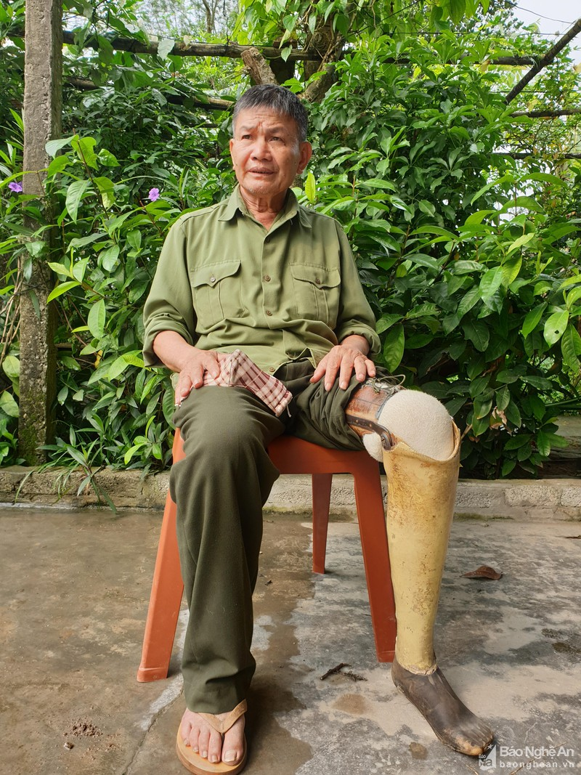
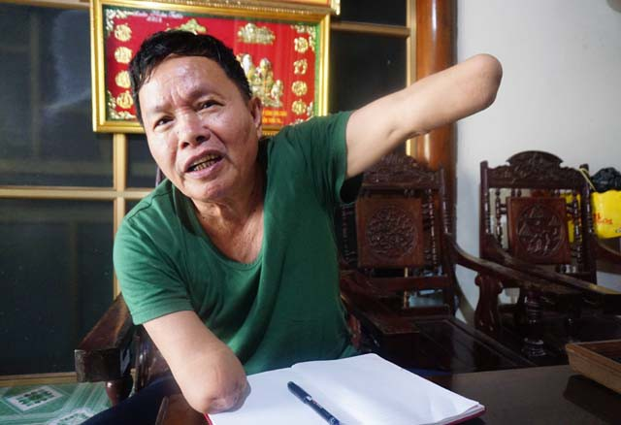
Thương binh là quân nhân bị thương do chiến đấu hoặc phục vụ cho chiến đấu.

Slide 15
Tập đọc
TIEÁNG RAO ÑEÂM
Theo Nguyễn Lê Tín Nhân
Nghe tiếng rao tác giả có cảm giác như thế nào?
Tác giả nghe thấy tiếng rao của người bán bánh giò vào những lúc nào?

Slide 16
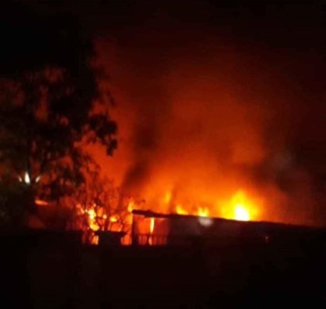
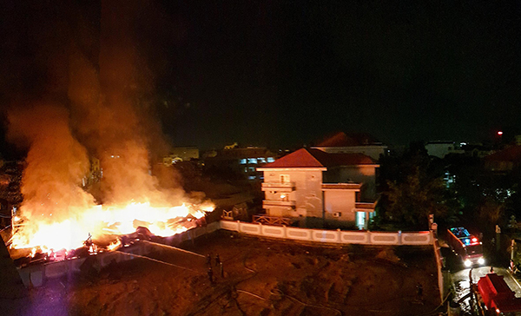
Đám cháy xảy ra lúc nào?

Slide 17
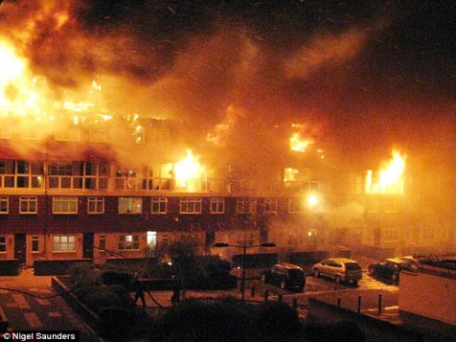
Đám cháy được miêu tả như thế nào?
Ngôi nhà bốc lửa phừng phừng
Tiếng kêu cứu thảm thiết
Khung cửa ập xuống
Khói bụi mịt mù.

Slide 18
Người đã dũng cảm cứu em bé là ai?
Là người bán bánh giò
- Là một thương binh nặng, chỉ còn một chân, khi rời quân ngũ đi bán bánh giò.
- Hành động cao đẹp dũng cảm dám xả thân, lao vào đám cháy cứu người.
Con người và hành động có gì đặc biệt?

Slide 19
Chi tiết nào trong câu chuyện gây bất ngờ cho người đọc?
- Người ta cấp cứu cho người đàn ông bất ngờ phát hiện ra một cái chân gỗ.
- Kiểm tra giấy tờ thì biết anh là một thương binh.
- Để ý đến chiếc xe nằm lăn lóc bên vệ đường và những chiếc bánh giò tung tóe mới biết anh ta là người bán bánh giò.

Slide 20
Tập đọc
TIEÁNG RAO ÑEÂM
Theo Nguyễn Lê Tín Nhân
Nội dung
Bài văn ca ngợi ai và ca ngợi điều gì?
Ca ngợi hành động dũng cảm cứu người của anh thương binh.

Slide 21
Luyện đọc diễn cảm

Slide 22
cao
gầy
khập khiễng
Rồi từ trong nhà, vẫn cái bóng cao, gầy, khập khiễng ấy lom khom như đang che chở vật gì, phóng thẳng ra đường. Qua khỏi thềm nhà, người đó vừa té quỵ thì một cây rầm sập xuống. Mọi người xô đến. Ai nấy bàng hoàng vì trong cái bọc chăn còn vương khói mà người ấy đang ôm khư khư là một đứa bé mặt mày đen nhẻm, thất thần, khóc không thành tiếng. Mọi người khiêng người đàn ông ra xa. Người anh mềm nhũn. Người ta cấp cứu cho anh. Ai đó thảng thốt kêu: “Ô....này”, rồi cầm cái chân cứng ngắc của nạn nhân giơ lên: thì ra là một cái chân gỗ!
phóng thẳng
té quỵ
sập xuống
xô đến
bàng hoàng
ôm khư khư
đen nhẻm
thất thần
không thành tiếng
mềm nhũn
thảng thốt
chân gỗ

Slide 23
Câu chuyện gợi cho em suy nghĩ gì về trách nhiệm công dân của mỗi người trong cuộc sống?
Mỗi công dân
cần có ý thức
giúp đỡ mọi người,
cứu người
khi gặp nạn.
Cần biết giúp đỡ người
khi hoạn nạn thì
cuộc sống sẽ tốt đẹp hơn.

Slide 24
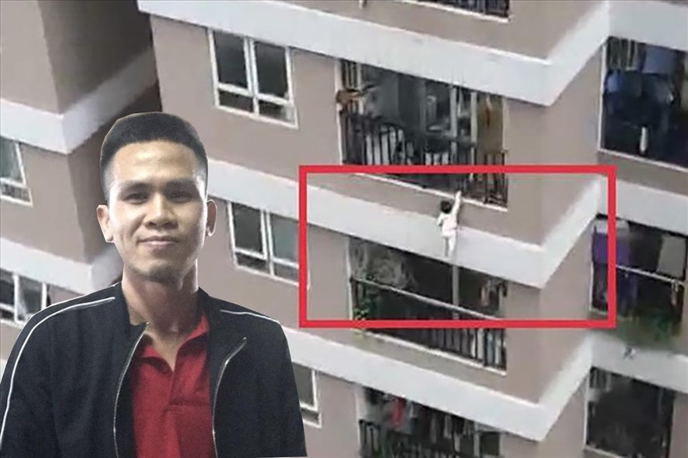
Anh Nguyễn Ngọc Mạnh - một người làm nghề chở hàng ở Đông Anh, Hà Nội đã cứu đứa bé rơi từ tầng 12 xuống

Slide 25
Viết lời cảm ơn cho người bán bánh giò – người thương binh đã cứu người trong đám cháy.

Slide 26
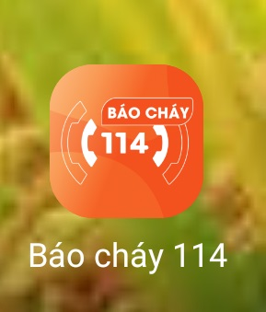

Slide 27
Luyện đọc
Tập đọc
TIEÁNG RAO ÑEÂM
Theo Nguyễn Lê Tín Nhân
Tìm hiểu bài
- Từ:
- Từ ngữ:
sập xuống
thảng thốt
Bánh giò
mềm nhũn
Thương binh
- Câu:
Ai cũng bàng hoàng vì trong cái bọc chăn còn vương khói mà người ấy đang ôm khư khư là một đứa bé mặt mày đen nhẻm, thất thần, khóc không thành tiếng.
- Nội dung: Ca ngợi hành động dũng cảm cứu người của anh thương binh.

